Slide 2
Môn Khoa Học Tự Nhiên Lớp 6 Sách Cánh Diều
Bài 18: ĐA DẠNG NẤM (tiết 1)

Slide 4
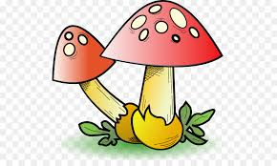
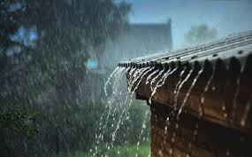
NẤM BÁO MƯA

Slide 5
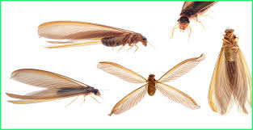
NẤM MỐI

Slide 6
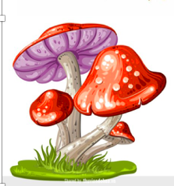
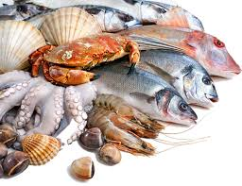
NẤM HẢI SẢN

Slide 7
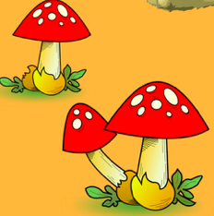
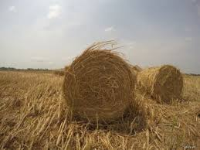
NẤM RƠM

Slide 8
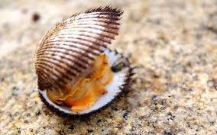
NẤM SÒ

Slide 9
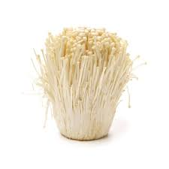
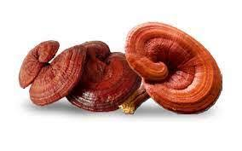
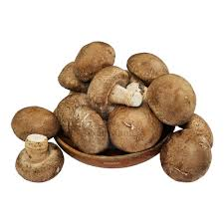
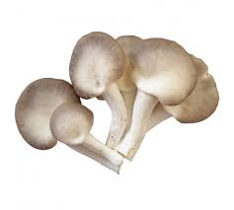
Quan sát
Hãy nói tên mỗi loại nấm trong hình 18.1
Hình 18.1. Một số loại nấm

Slide 10
Nấm linh chi
Nấm kim châm
Nấm hương
Nấm bào ngư

Slide 11
BÀI 18:
ĐA DẠNG NẤM
Tiết 1

Slide 12
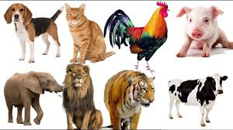
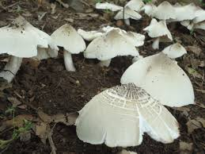
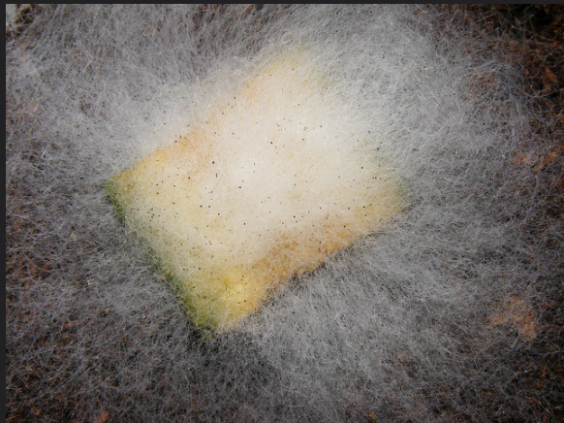
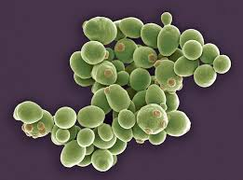
Quan sát
2 giới sinh vật
Vì sao nấm không thuộc về giới Thực vật hay giới Động vật?
Thực vật
Động vật

Slide 13
Thực vật
Động vật
Không có khả năng di chuyển
Kiểu dinh dưỡng Tự dưỡng
Có khả năng di chuyển
Kiểu dinh dưỡng Dị dưỡng

Slide 14
Hệ thống phân loại 5 giới
Khởi sinh
Nguyên sinh
Nấm
Thực vật
Động vật

Slide 15
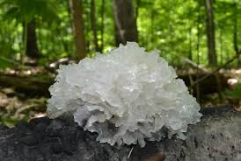
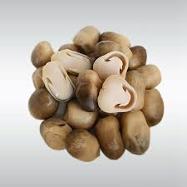
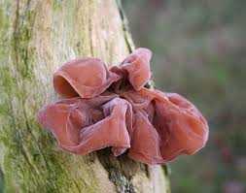
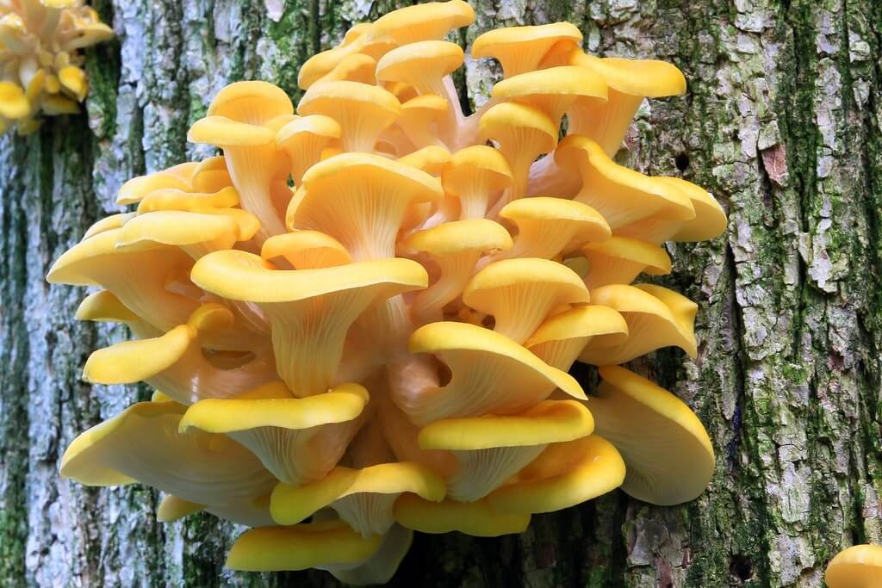
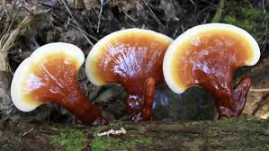
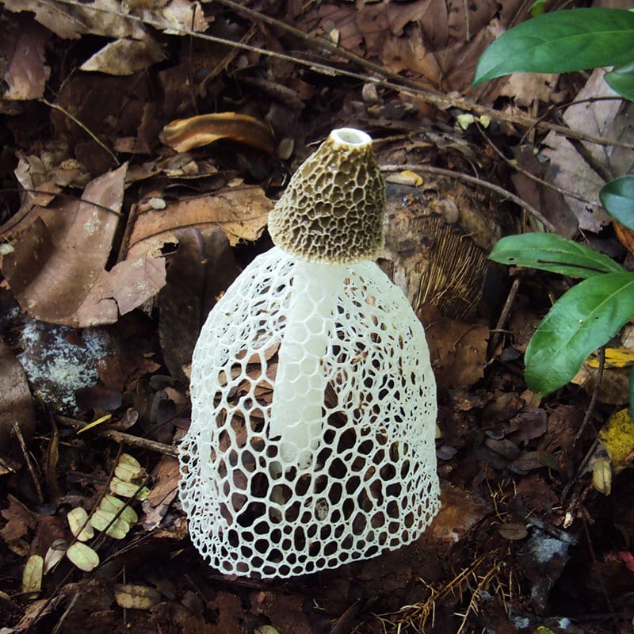
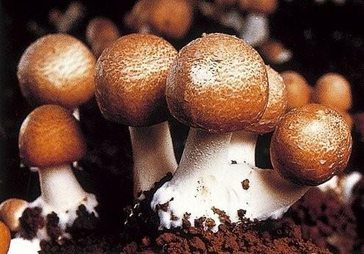
Quan sát MỘT SỐ LOẠI NẤM ĂN ĐƯỢC
Nấm tuyết
Nấm rơm
Nấm mối
Nấm mèo
Nấm mỡ gà
Nấm lim
Nấm tâm trúc
(Nấm báo mưa)
Nấm thái dương
(Nấm mặt trời)

Slide 16
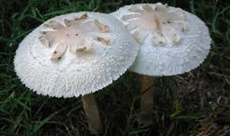
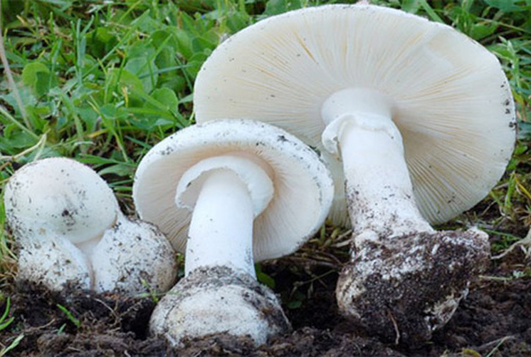
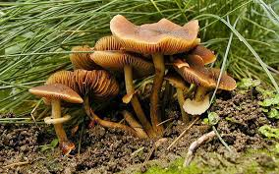
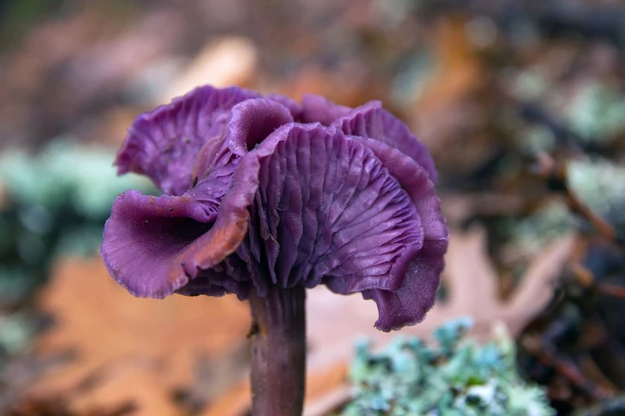
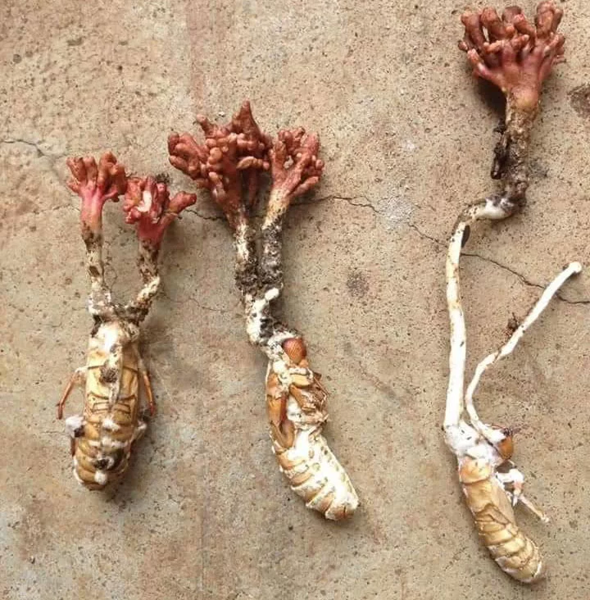
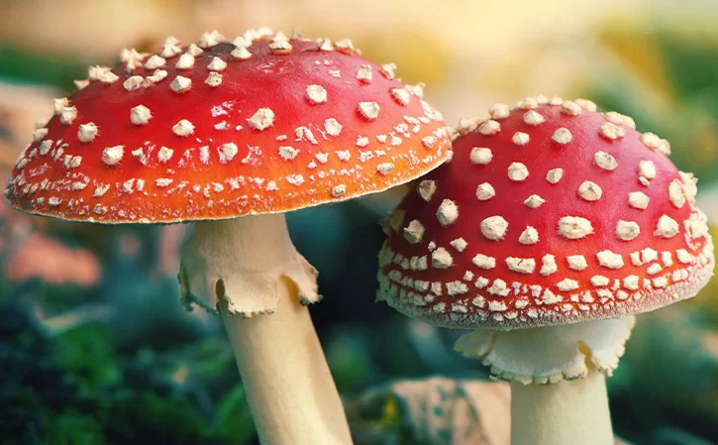
Quan sát MỘT SỐ LOẠI NẤM ĐỘC
Nấm ô tán trắng phiến xanh
Nấm độc tán trắng
Nấm mũ khía nâu xám
Nấm đông trùng hạ
thảo trên ve sầu
Nấm thạch anh tím
Nấm tán bay

Slide 18
I. SỰ ĐA DẠNG CỦA NẤM

Slide 19
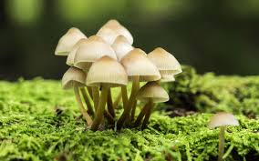
Hãy dựa vào kiến thức kết hợp SGK trang 103
Nêu đặc điểm nhận biết về nấm?

Slide 20
Hãy dựa vào kiến thức kết hợp SGK trang 103
NỘI DUNG
Nêu đặc điểm nhận biết về nấm?
I. SỰ ĐA DẠNG CỦA NẤM
Nấm thường nhỏ
Thân mềm
Thường có mủ hình chóp
Thành tế bào là chất kitin

Slide 21
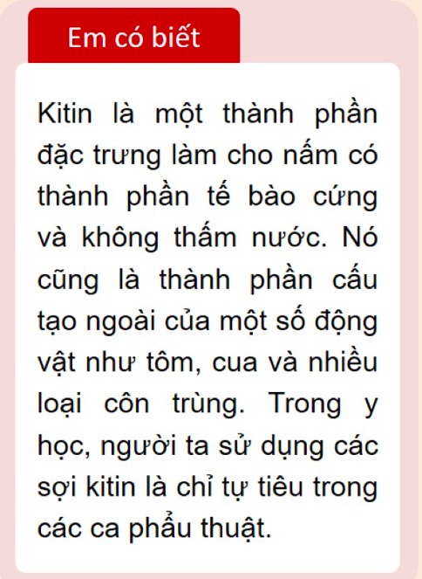
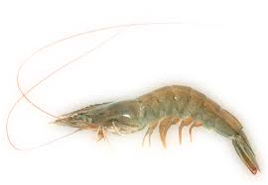
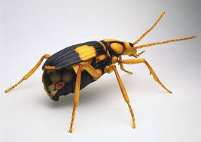
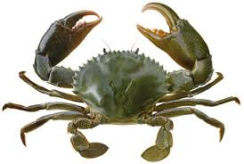
Thành tế bào cấu tạo bằng chất kitin

Slide 22
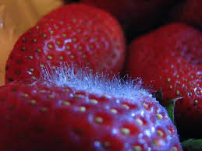
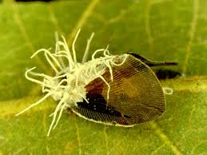
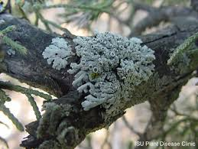
Nấm có cách dinh dưỡng như thế nào?
Hoại sinh
Kí sinh
Cộng sinh
Lấy chất dinh dưỡng trên
xác động thực vật đã chết
Sống bám dựa vào chất hữu cơ trên cơ thể sống gây hại cho vật chủ
Cùng sống chung với sinh vật khác đôi bên cùng có lợi
Nấm cộng sinh với tảo →Địa y

Slide 24
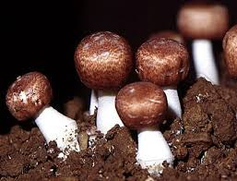
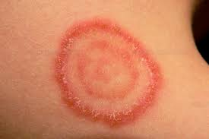
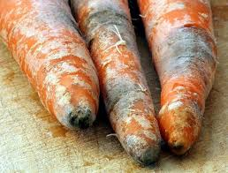
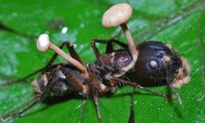
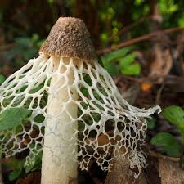
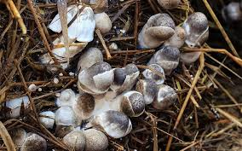
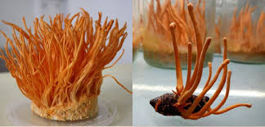
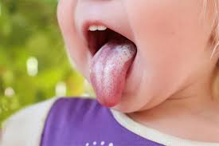
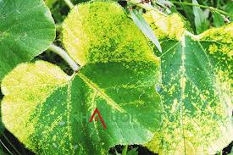
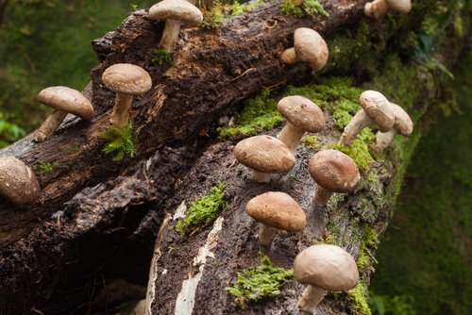
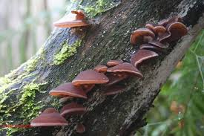
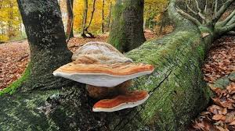

Slide 25
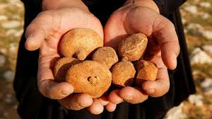
Nấm cục

Slide 26
I. SỰ ĐA DẠNG CỦA NẤM
- Nấm là sinh vật nhân thực, thành tế bào cấu tạo bằng chất kitin.
- Nấm là sinh vật dị dưỡng, thức ăn là chất hữu cơ trong môi trường.
- Môi trường sống đa dạng như trên động vật, thực vật, đất ẩm, rơm rạ, thân cây gỗ mục…

Slide 27
Nấm
Nấm đơn bào
Nấm đa bào
Cơ quan sinh sản
Cơ quan sinh dưỡng

Slide 28
Quan sát hình trên hãy nêu điểm khác nhau giữa cấu tạo nấm men so với các nấm khác?

Slide 29
Nấm men cơ thể chỉ gồm 1 tế bào. Các nấm còn lại có hệ sợi nấm cấu tạo từ nhiều tế bào.

Slide 30
Phân biệt nấm đơn bào và nấm đa bào?

Slide 31
Nấm đơn bào chỉ có 1 tế bào.
Nấm đa bào có hệ sợi nấm đa bào.

Slide 32
Nấm dựa vào cơ quan sinh sản thể quả (bào tử)
Nấm túi
Nấm đảm
Nấm tiếp hợp

Slide 33
Nấm túi

Slide 34
Nấm đảm

Slide 35
Nấm tiếp hợp

Slide 36
- Nấm được chia thành 3 nhóm:
Tên nhóm nấm | Nấm túi | Nấm đảm | Nấm tiếp hợp
Đặc điểm | Thể quả dạng túi | Thể quả dạng hình mũ | Sợi nấm phân nhánh, màu nâu, xám, trắng
Đại diện | Nấm bụng dê, nấm cục, | Nấm hương, nấm rơm, nấm sò… | Nấm mốc trên bánh mì, hoa quả…
Tên nhóm nấm | Nấm túi | Nấm đảm | Nấm tiếp hợp
Đặc điểm | Thể quả dạng túi | Thể quả dạng hình mũ | Sợi nấm phân nhánh, màu nâu, xám, trắng
Đại diện | Nấm bụng dê, nấm cục … | Nấm hương, nấm rơm, nấm sò… | Nấm mốc…

Slide 37
Hãy quan sát 1 số loại nấm (nấm mộc nhĩ, nấm rơm,
nấm mỡ, nấm trứng…) và mô tả hình thái của chúng.

Slide 38
Hãy quan sát 1 số loại nấm (nấm mộc nhĩ, nấm rơm,
nấm mỡ, nấm trứng…) và mô tả hình thái của chúng.

Slide 39
Hãy quan sát 1 số loại nấm (nấm mộc nhĩ, nấm rơm,
nấm mỡ, nấm trứng…) và mô tả hình thái của chúng.

Slide 40
Hãy quan sát 1 số loại nấm (nấm mộc nhĩ, nấm rơm,
nấm mỡ, nấm trứng…) và mô tả hình thái của chúng.

Slide 41
Hãy quan sát 1 số loại nấm (nấm mộc nhĩ, nấm rơm,
nấm mỡ, nấm trứng…) và mô tả hình thái của chúng.

Slide 43
Luyện tập

Slide 44
Câu 1
Đặc điểm nào dưới đây nói về Nấm là không đúng?
Nấm là sinh vật nhân thực
Nấm là sinh vật dị dưỡng
Môi trường sống rất đa dạng
Thuộc giới Thực vật

Slide 45
Câu 1
Đặc điểm nào dưới đây nói về Nấm là không đúng?
Nấm là sinh vật nhân thực
Nấm là sinh vật dị dưỡng
Môi trường sống rất đa dạng
Thuộc giới Thực vật

Slide 46
Câu 2
Đặc điểm nào dưới đây không phải là của Nấm?
Nấm là sinh vật nhân thực
Tế bào nấm có chứa lục lạp
Thành tế bào của nấm cấu tạo là chất kitin
Nấm là sinh vật dị dưỡng

Slide 47
Câu 2
Đặc điểm nào dưới đây không phải là của Nấm?
Nấm là sinh vật nhân thực
Tế bào nấm có chứa lục lạp
Thành tế bào của nấm cấu tạo là chất kitin
Nấm là sinh vật dị dưỡng

Slide 48
Câu 3
Nấm không thuộc giới Thực vật vì?
Nấm không có khả năng sống tự dưỡng
Nấm là sinh vật nhân thực
Nấm có thể là đơn bào hoặc đa bào
Nấm đa dạng về hình thái và môi trường sống

Slide 49
Câu 3
Nấm không thuộc giới Thực vật vì?
Nấm không có khả năng sống tự dưỡng
Nấm là sinh vật nhân thực
Nấm có thể là đơn bào hoặc đa bào
Nấm đa dạng về hình thái và môi trường sống

Slide 50
Câu 4
Thành phần cấu tạo nào dưới đây không phải của Nấm?
Mũ Nấm
Thân Nấm
Rễ
Sợi nấm

Slide 51
Câu 4
Thành phần cấu tạo nào dưới đây không phải của Nấm?
Mũ Nấm
Thân Nấm
Rễ
Sợi nấm

Slide 53
CẢM ƠN CÁC EM ĐÃ LẮNG NGHE BÀI GIẢNG!

